Slide 1
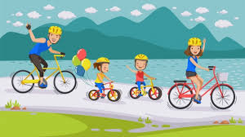
ЕВРОПСКА НЕДЕЉА МОБИЛНОСТИ
‘’Мобилност без загађења за све’’

Slide 2
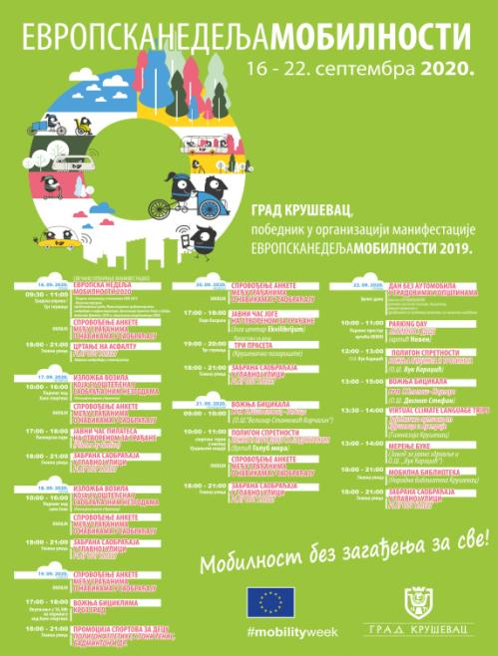
ПУ ‘’Ната Вељковић’’ сваке године активно учествује и пружа подршку организаторима Европске недеље мобилности у промовисању важности и вредности одрживе мобилности кроз бројне активности у којима учествују деца, васпитачи, родитељи и представници шире локалне заједнице.
На овај начин код деце се од најранијег узраста стварају навике о значају и важности здраве животне средине и здравог стила живота.

Slide 3
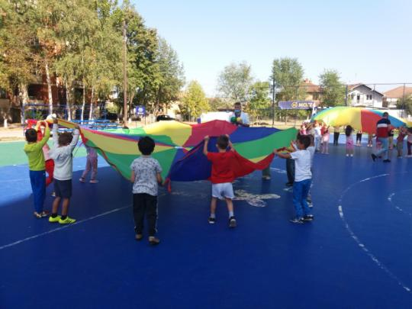
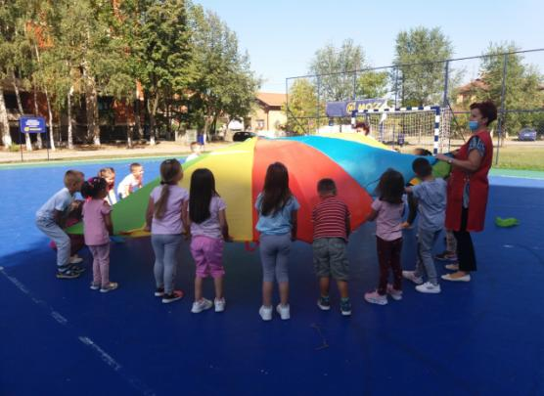
МОБИЛНОСТ НАЈМЛАЂИХ
На новом спортском терену у насељу Уједињене нације деца старије и припремних група вртића ‘’Голуб мира’’ приказала су вежбе и игре са реквизитом падобран које су пратили родитељи и суграђани поменутог насеља. Активност је имала за циљ да се промовише бављење физичким активностима на отвореном простору односно здрав стил живота и активно провођење слободног времена.

Slide 4
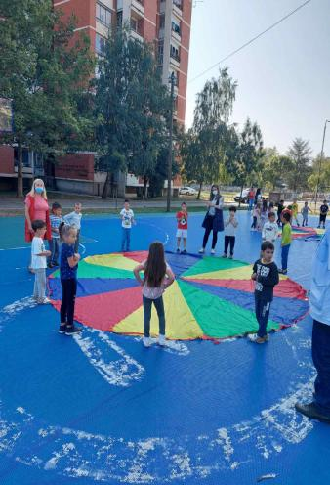
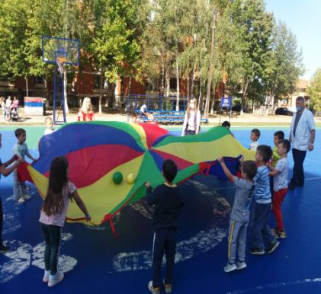
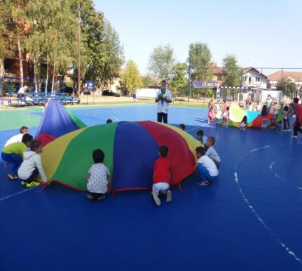
Кроз игре ‘’Печурка’’, ‘’Балерина’’, ‘’Лети, лети’’, ‘’Падобран кошарка’’ и ‘’Лети лопта’’ деца и васпитачи су показали како се подстиче сарадња у тимској игри и како се једино заједничким покретима може остварити циљ игре.

Slide 5
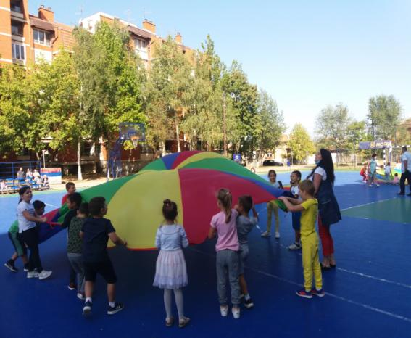
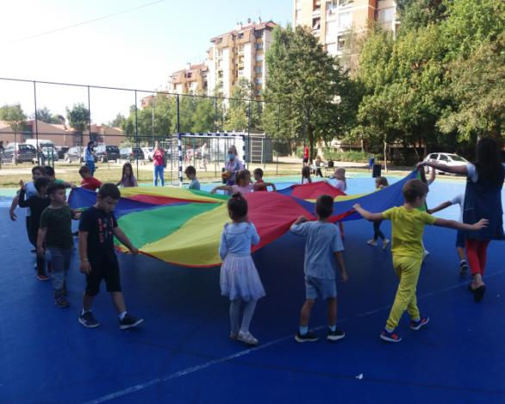

Slide 6
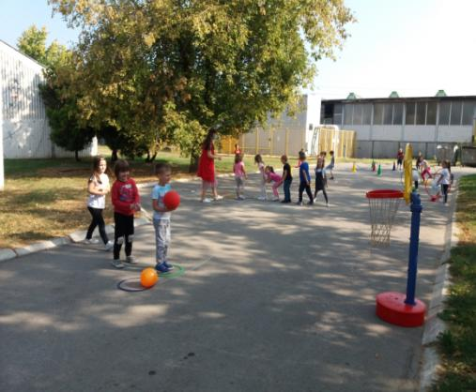
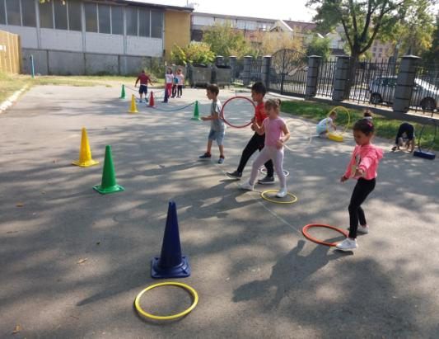
ПАРКИНГ ДАН
Паркинг простор вртића “Невен” претворен је у дечије игралиште на отвореном са различитим моторичким просторним целинама у којем су се деца и васпитачи припрене групе вежбала.

Slide 7
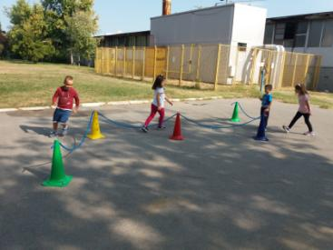
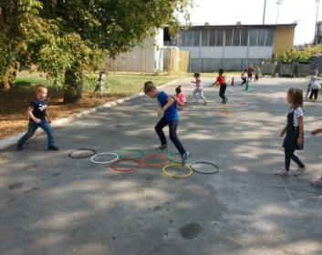
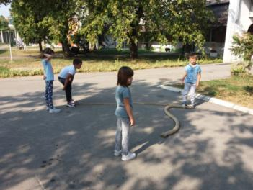
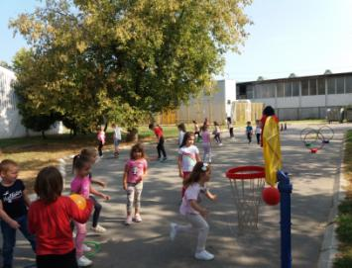
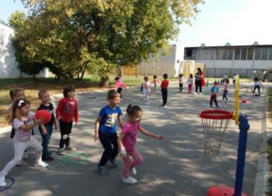
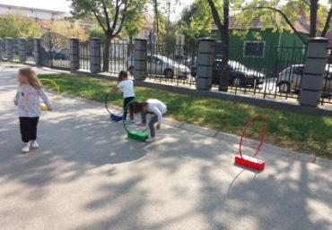
Деца и васпитачи су на индиректан начин, кроз игру послали поруку одраслима да се у вртић може доћи на другачији начин коришћењем алтернативних средстава превоза, пешачењем, бициклом, тротинетом или коришћењем јавног превоза.

